Slide 1
Природні ресурси та їх класифікація

Slide 2
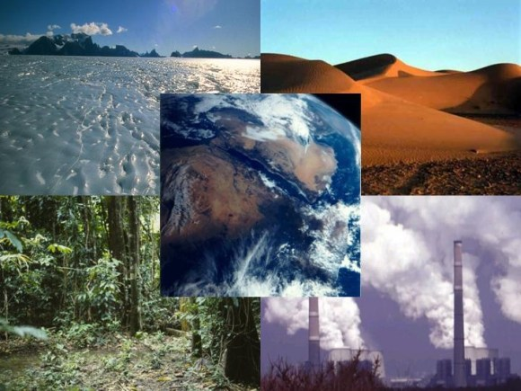
Природні ресурси
Природні ресурси - елементи природи, частина всієї
сукупності природних умов і найважливіші компоненти
природного довкілля, що використовуються в
процесі суспільного
виробництва для
задоволення
матеріальних і
культурних потреб
людини і суспільства.

Slide 3
Класифікація
Природні ресурси класифікують за різними критеріями:
1) приналежністю до тих чи інших компонентів природи;
2) відповідно до свого призначення щодо використання;
3) територіальні ресурси;
4) можливістю відтворення в процесі використання:
невичерпні
вичерпні відновлювані
вичерпні невідновлювані

Slide 4
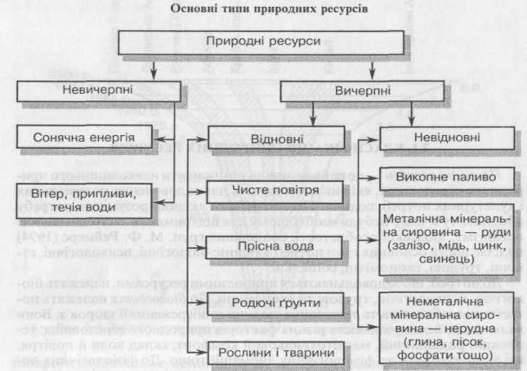
Невичерпні - використання людиною не призводить до виснаження їх запасів нині чи у найближчому майбутньому (сонячна енергія, енергія води, повітря).
Вичерпні відновлювані - ресурси, яким властива спроможність до відновлення (через розмноження й інші природні цикли), наприклад, флора, фауна, водні ресурси.
Вичерпні невідновлювані - безупинне використання може зменшити їх рівень, після чого подальша експлуатація стає практично неможливою.

Slide 5

Оцінка природних ресурсів
Є два основні види оцінки: технологічна (або виробнича) та економічна:
економічна оцінка природних умов
і природних ресурсів - це їх
вартісний вираз;
технологічна оцінка виявляє ступінь придатності тіл або явищ природи для того чи іншого виду людської діяльності з урахуванням сучасної або перспективної технології їх використання.

Slide 6
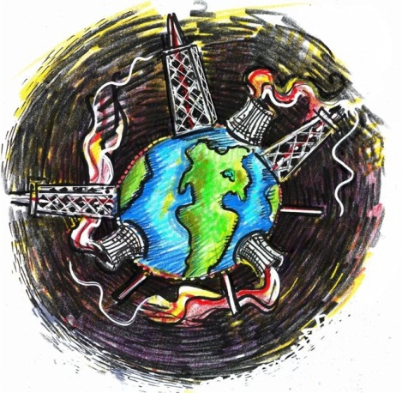
Проблема вичерпності
Людство безперервно нарощує темпи видобутку корисних
копалин і при цьому мало дбає про їх збереження, відновлення,
коли це можливо. При цьому відбувається катастрофічно швидке
забруднення довкілля, середовища проживання
людей і виснаження природних
ресурсів. Якщо люди будуть
користуватися природними
ресурсами в таких самих
кількостях, як і зараз, то, за
підрахунками вчених, ресурси
будуть вичерпані за 130 років.

Slide 7
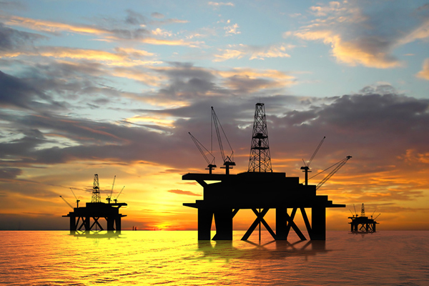
Сучасний еколого-економічний стан змушує людей використовувати не тільки традиційні джерела корисних копалин (в основному поверхневі), а й поклади на шельфах морів і океанів. З "морських" корисних копалин добувають нафту, природний газ, розсипи поліметалічних руд (кассітеріт, золото).

Slide 8
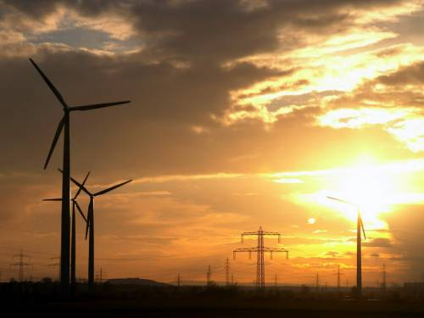
У зв’язку з величезним обсягом використовування природних ресурсів, проблема забезпеченості є глобальною. Щоб запобігти виснаженню природних ресурсів, необхідне раціональне і комплексне використання ресурсів, пошуки нових джерел сировини, палива і енергії.

